Slide 1
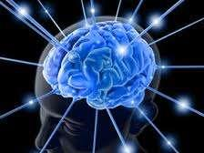
癫痫(癎)
（ Epilepsy ）
湘雅医院 李国良

Slide 2
第一节 概述

Slide 3


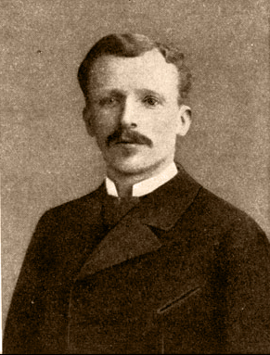
Famous People with epilepsy
拿破仑（ Napoleon ）
亚历山大（ Alexander）
梵高（ Van Gogh ）
成吉思汗、李小龙、林肯、贝多芬、牛顿等等

Slide 4
Epidemiology of Epilepsy
prevalence rate 0.5%～0.7%. There are about 650~910 ten thousand patients in china.
Increseing new cases about 65～ 70 ten thousand in each year.
In only 50% is an etiology identifiable
80% respond well to treatment
Peak age incidence: newborn, first decade, elderly

Slide 5
Epidemiology of Seizures and Epilepsy
Epilepsy: Incidence Rates by Seizure Type*
*Data from Rochester, Minn (1935-1979). Adapted with permission from Annegers JF.
In: The Treatment of Epilepsy: Principles and Practice. 2nd ed. Baltimore, Md: Williams & Wilkins; 1997:165-172.

Slide 6
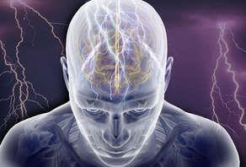
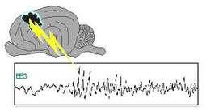
癫痫的定义
癫痫是一组由不同病因引起脑部神经元高度同步化异常放电所致发作性、短暂性、刻板的中枢神经系统功能失调为特征的慢性脑部疾病
a group of chronic cerebral disorders caused by abnormal electrical discharge of cortical neurons which lead to transient central nervous system disfunction。

Slide 7
epilepsy(癫癎 ) 不等同于seizure(癎性发作)
seizure(癎性发作) ：是指癫痫病人每一次或每一种具体的临床表现（ sudden temporary change ）
epilepsy(癫癎 ) ：有一种或数种痫性发作(seizure)类型而且反复发作者即为癫痫（a state of recurrent seizures ）
癎性发作是一种症状，癫癎是一组疾病或综合征(Seizure is the symptom; epilepsy is the disease or syndrome)

Slide 8
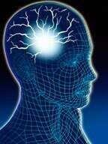
三个关键词
异常放电（abnormal electrical discharge ）
病因（Etiology）
部位（locus）

Slide 9
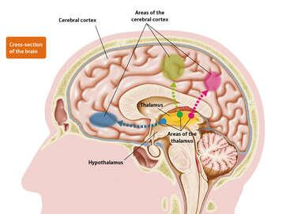
癫痫发作的本质是脑部神经元异常放电
只有大脑、丘脑-皮质系统及中脑上部神经元的异常放电才会引起癫痫发作

Slide 10
Classification
Aetiology
Epileptic Seizures
Epilepsy Syndromes (Seizure types, age, aetiology)

Slide 11
第二节 癫痫的病因及发病机制
根据致痫原因，习惯将癫痫分为四类
原发性或
特发性（primary）
隐源性
（cryptogenic）
继发性或
症状性
（secondary）
状态关联性
situation related
epileptic seizure

Slide 12
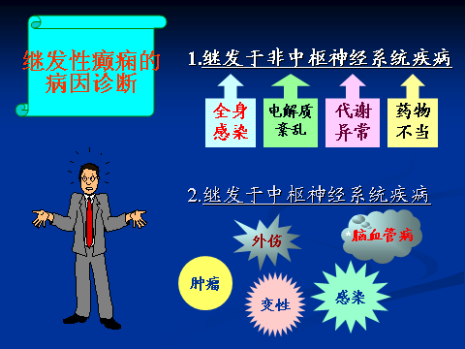

Slide 13
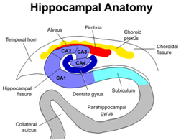
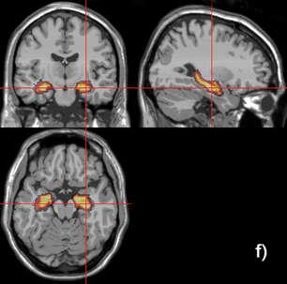
Hippocampus.

Slide 14
Etiology for Seizures
Pediatric Etiology
  Genetic
  Congenital malformations
  Infection
  Tumor
  Metabolic
  Disorders
  Idiopathic
Adult Etiology
  Tumor
  Trauma
  Vascular
  Infection
  Occult cortical dysplasias
  Idiopathic

Slide 15

病因（ Etiology ）
是指病因尚未清楚，目前脑内未能发现有器质性病变者，或者病因已经清楚，是为遗传所致。患者无智能及其他神经系统功能异常，预后良好。
Primary: the cause is unknown, and there isn’t material disorder in the brain ; or the cause is clear to heredity, the gene mutation present clinically only as seizures and the patients’ aptitude and other nervous system functions are normal with good prognosis.
原发性癫痫
（primary）

Slide 16
原发性癫痫
特殊类型 定位 影响功能
全身性癫痫伴发热 19q13.1 钠通道
良性新生儿惊厥 20q13.3 钾通道
夜间额叶癫痫 20q13.2 钙通道

Slide 17
病因（ Etiology ）
临床表现提示症状性癫痫，但未找到明确的病因
隐源性癫痫
cryptogenic
这类发作与某些特殊状态有关，一旦去除相关状态即不再发作，故一般不诊断为癫痫。
状态关联
性癫痫发作
situation related epileptic seizure

Slide 18

Some epilepsy triggers
In rare cases patients may have one specific trigger that brings on a seizure, for example:
Flashing visual stimuli
Looking at a particular
kind of pattern
Mah-jong
Hearing a particular
piece of music
Reading

Slide 19
癫痫发病机制：不清
离子通道学说
异常网络学说

Slide 20
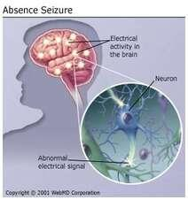
      痫性活动的发生
      （ Pathophysiology）
兴奋增加
单个神经原放电 局部神经网络 其它神经原同步放电
中间神经原的抑制
癫痫发作是异常神经元集合体过度同步化电活动的结果

Slide 21
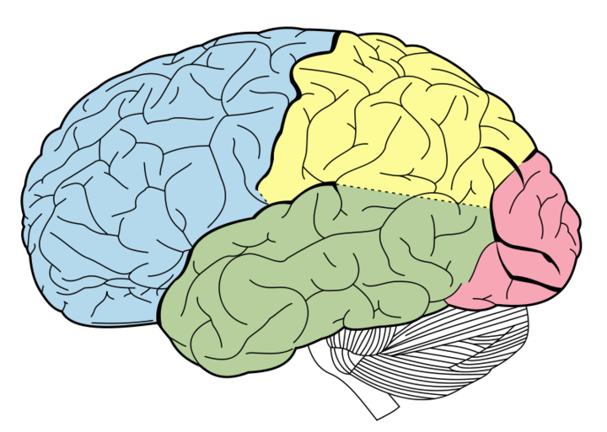
Parietal lobe
Frontal lobe
Temporal lobe
Occipital lobe

Slide 22
不同类型癫痫发作的可能机制
仅在一个区域皮质传播，不向其它部分扩散的，称单纯部分性发作。
在中央前后回内缓慢的扩散：Jackson癫痫。
异常放电在边缘系统扩散，为复杂部分性发作。
异常放电波及两侧大脑皮质，为全面性癫痫。
放电传播到丘脑、中脑网状结构即被抑制，仅导致意识丧失，为失神发作。
A medical complication of epileptogenesis is the development of partial seizures which spread to other regions of the brain and is referred to as ictogenesis.

Slide 23
第三节 癫痫的分类
一、癫痫发作的分类
Classification of Epileptic Seizures

Slide 24
癫痫发作(seizure)分类依据
两个标准： 1 发作起源于一侧或双侧脑部
2 发作时有无意识丧失或障碍
两个依据： 1 临床表现
2 脑电图特征

Slide 25
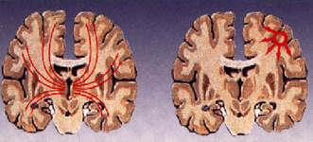
标准1： 发作起源于一侧或双侧脑部
全面性癫痫发作和部分性癫痫发作模式图

Slide 26
标准2：发作时有无意识丧失或障碍

Slide 27
癫痫发作的国际分类(ICES)ILAE.1981
1.部分性发作（ Partial seizures ）
单纯部分性 （ Simple partial seizures） 局限性
运动性（motor）
感觉性（somatosensory）
意识障碍 植物神经性（autonomic symptoms）
精神性（psychic symptoms）
放电起源 复杂部分性 （ Complex partial seizures ） 精神运动性
开始即有意识障碍 （或开始就为自动症）
开始为单纯性 ，继发为意识障碍或自动症
部分性发作继发性泛化
2.全面性发作（ Generalized seizures ）
强直--阵挛性发作（ Tonic-clonic） 大发作
强直性（ Tonic）
阵挛性（ Clonic）
肌阵挛性（Myoclonic） 小发作
失神 （Absence） 典型 或小发作变异
非典型
失张力（ Atonic）
3不能分类的发作

Slide 28
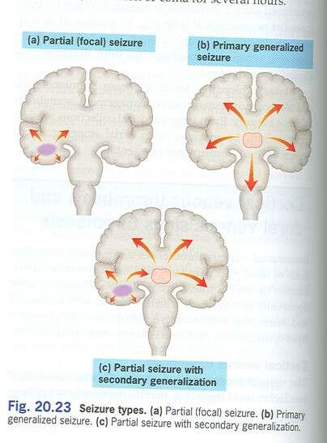

Slide 29
第三节 癫痫的分类
二、癫痫综合征的分类
Classification of Epileptic Syndromes

Slide 30
Epileptic Syndrome Versus Seizure Type
A seizure type is determined by the patient’s behavior and EEG pattern during the ictal event
An epileptic syndrome is defined by
  Seizure type(s)
  Natural history
  EEG (ictal and interictal)
  Response to AEDs
  Etiology

Slide 31
ILAE Classification of epilepsy syndromes
 | Localization-Related (named by location) | Generalized (named by disease)
Idiopathic | Benign Rolandic epilepsy (Benign childhood epilepsy with centro-temporal spikes) Benign occipital epilepsy of childhood Autosomal dominant nocturnal frontal lobe epilepsy Primary Reading Epilepsy | Benign Neonatal Convulsions (+/- familial) Benign myoclonic epilepsy in infancy Childhood absence epilepsy Juvenile absence epilepsy Juvenile myoclonic epilepsy Epilepsy with GTCs on awakening Some reflex epilepsies
Symptomatic | Temporal lobe Frontal lobe Parietal lobe Occipital lobe (Rasmussen’s encephalitis) (Most Reflex epilepsies) | Early myoclonic encephalopathy Early infantile epileptic encephalopathy with suppression- burst (Ohtahara’s syndrome) Cortical abnormalities -malformations -dysplasias Metabolic abnormalities - amino acidurias - organic acidurias - mitochondrial diseases - progressive encephalopathies of childhood West’s Syndrome Lennox-Gastaut Syndrome
Cryptogenic | (Any occurrence of partial seizures without obvious pathology.) | Epilepsy with myoclonic-astatic seizures Epilepsy with myoclonic absence

Slide 32
第四节 癫痫的临床表现

Slide 33
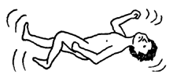
一、癫痫两个主要特征
EEG上痫样放电
excessive, synchronous
discharge of a group of neurons
癫痫的临床发作

Slide 34
癫痫临床发作的特征
共性：具有突然发生、持续短暂、反复发作的特点
characterized by a tendency for sudden, recurrent seizures.
个性：每一种类型癫痫都有自己不同的特征
Characterization of one seizure differented from another

Slide 35
二、不同类型癫痫发作的临床表现（ Epileptic seizures ）

Slide 36
（一）、全 面 性 发 作
（ Generalized seizures ）
定义：临床表现和脑电图改变从一开始就提示异常神经元放电起源于双侧大脑半球。常有意识改变或以意识障碍为首发症状。
Clinical manifestation and EEG alteration both represent that abnormal discharges come from bilateral hemisphere at the very start. The patients usually have impaired consciousness or conscious disturbance is the original symptom.

Slide 37
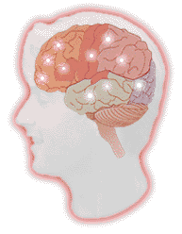
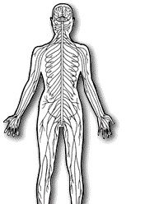
In generalized seizures, abnormal excessive electricity occurs throughout the whole brain at once, with no apparent focal point of onset or warning beforehand. Generalized seizures alter consciousness. They can be convulsive or non-convulsive.
Generalized seizures

Slide 38
absence seizures
Myoclonic seizures
clonic seizures
Tonic seizures
tonic-clonic seizures
atonic seizures
Generalized seizures(bilaterally symmetrical and without local onset)

Slide 39
（1） Tonic-clonic seizures
A. Tonic phase
B. Clonic phase
C. Post-ictal
confusional fatigue
Incontinence
Cyanosis
Epileptic cry
Cyanosis
Generalised stiffening
of body and limbs,
back arched
Eyes
blinking
Clonic jerks of
limbs, body
and head
Limbs and body limp
Salivary frothing

Slide 40
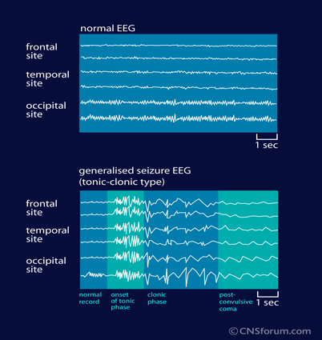
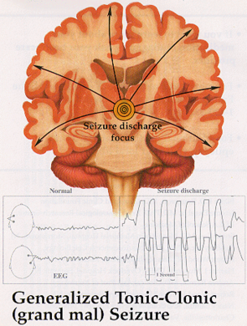

Slide 41
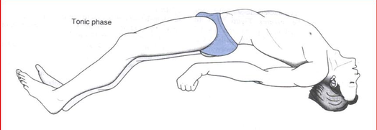
（2）强直性发作（Tonic seizures ）
以肌肉持续而强力的收缩为特征，使躯干或肢体固定维持在某种姿势,持续30秒至1分钟
Brief generalized tonic contraction; head extension, stiffening of all four extremities
发作期EEG为广泛性10～25Hz棘波节律，波幅逐渐增高，称为癫痫性募集节律

Slide 42
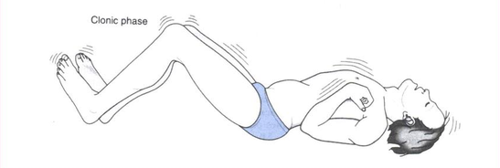
（3）阵挛性发作（ Clonic seizures ）
特征是重复阵挛性抽动伴意识丧失，之前无强直期。
rhythmic jerking movements of the entire body
双侧对称或以一肢体为主的抽动
脑电图变化缺乏特异性，可见快活动、慢波及不规则棘－慢波等

Slide 43
（4） Typical absence seizures(petit mal)
  Abrupt, sudden loss of conciousness (absence) and cessation of motor activity.
  Tone is usually preserved and there is no fall.
  Attack ends abruptly and previous activity is resumed.
  Patient has no recollection of event
  > 80% of attacks last < 10 sec., but attacks can be repeated and often cluster
  Attacks are often worse when the patient is awakening or drifting to sleep
  Attacks may be precipitated by fatigue, drowsiness, photic stimulation, hyperventilation.
  Typically develop in childhood or adolescence
  EEG: 3 Hz spike and wave. Interictal EEG is normal
  Other phenomena eg blinking, slight clonic movements, brief automatisms can occur in longer attacks

Slide 44
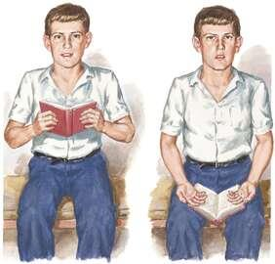
Absence seizure
Seizure:
1.Vacant stare
2.eyes roll upward
3.eyelids flutter (3/sec)
4.cessation of activity
5.lack of response
Between seizures
patient normal
奈特神经系统疾病彩色图谱，人民卫生出版社，2011年

Slide 45
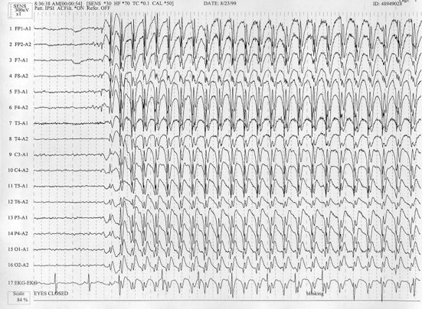

Slide 46
（5）肌阵挛发作（Myoclonic seizures）
表现为面部或肢体肌肉的突发的、短暂的触电样抽动为特征
Characterized by sudden shocklike contractions of the muscles on face or extremities.
可单次出现，也可成串发生，常在刚醒来或刚入睡时发生
Appear once solely or several coherently.The onsets are commonly exactly after waking up or falling asleep.
多种遗传性疾病可出现该发作形式
This onset form may occur in many hereditary diseases.
也可见于老鼠药中毒、慢病毒感染、阮蛋白病
They also occur in raticide poisoning, slow virus infection, prion disease.

Slide 47
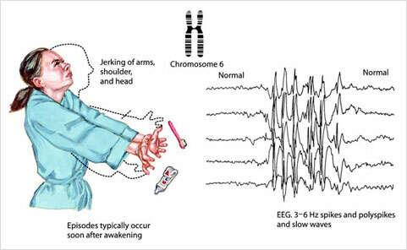

Slide 48

（6）失张力性发作 （Atonic seizures ）
肌肉张力不同程度的突然降低导致患者低头，肢体下垂或跌倒
sudden loss in muscle strength, often resulting in a fall
可有短暂意识丧失
Extremely brief or no loss of consicouness
Atonic seizure frequently seen in Lennox-Gastaut Syndrome;
Drop attacks may occur in neurological condition other than epilepsy

Slide 49
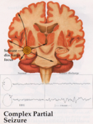
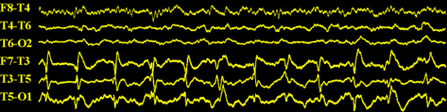
（二、部 分 性 发 作
（ Partial seizures ）
定义：癫痫发作的起始症状和EEG特点均提示痫性放电起源于一侧大脑半球。
The original symptoms of seizures and the character of EEG all suggest that epileptic electrical discharge come from one side of hemisphere.

Slide 50
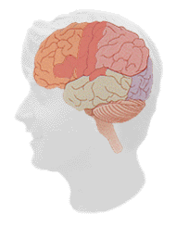
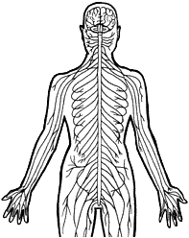
Partial seizures
Partial seizures begin in one place in the brain, called the seizure focus, and affect only part of the brain. Depending on where they start and which parts of the brain they involve, partial seizures may or may not alter consciousness or awareness.

Slide 51
部 分 性 发 作
(seizures beginning locally)
A.单纯部分性[ Simple partial seizures(without impairment of consciousness)]
B.复杂部分性[ Complex partial seizures (with impairment of consciousness)]
C.部分性发作继发性泛化
[partial seizures evolving to
generalized tonic-clonic seizure]

Slide 52
Simple partial seizures
Depending on the area of cerebral cortex involved
symptoms may be motor, cognitive, sensory, autonomic, or affective.
Consciousness is not impaired.

Slide 53
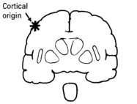
旋转性发作
局灶运动性发作
运动性发作
(motor simple partial seizures )
Jackson癫痫
姿式性发作
发音性发作
特殊感觉性发作
A单纯部分性发作
(Simple partial seizures )
感觉性发作
sensory symptoms
眩晕性发作
躯体感性发作
自主神经发作（ autonomic simple partial seizures）
（心慌、烦渴、排尿感）
精神性发作（ psychic simple partial seizures ）
似曾相识、旧事如新
视物变形、声音变化

Slide 54
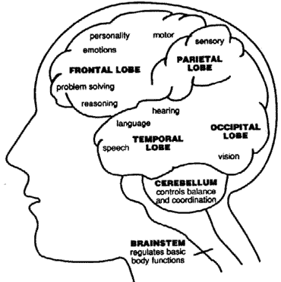
CNS Anatomy - Clinical Features

Slide 55
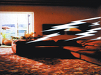
Simple partial seizures
LEG
TRUNK
ARM
FACE

Slide 56

motor simple partial seizures

Slide 57
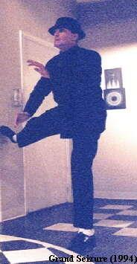
Adversive seizure

Slide 58
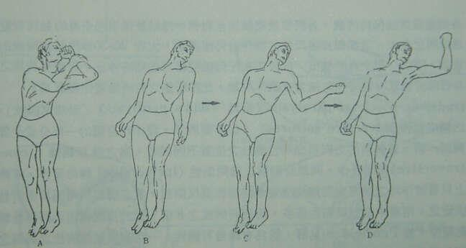
姿势性发作

Slide 59
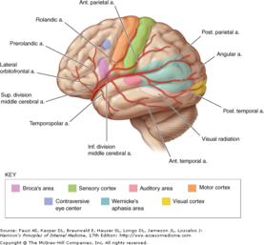
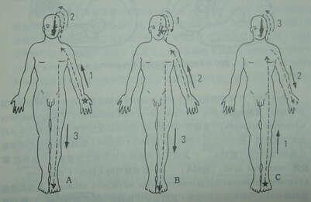
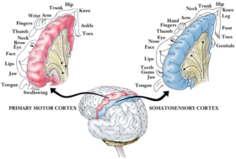
Jacksonian seizure
Simple Partial movement or Partial Sensory (Jacksonian) seizure begins with jerking in fingers and toes and may spread to the arms and entire body.

Slide 60
simple partial features(A1-4)followed by impaired consciousness
Simple partial onset followed by impairment of consciousness
simple partial followed by automatisms（自动症）
B复杂部分性发作
(Complex partial seizures )
with impairment of consciousness only
with impairment of consciousness at onset
with automatisms（自动症）

Slide 61
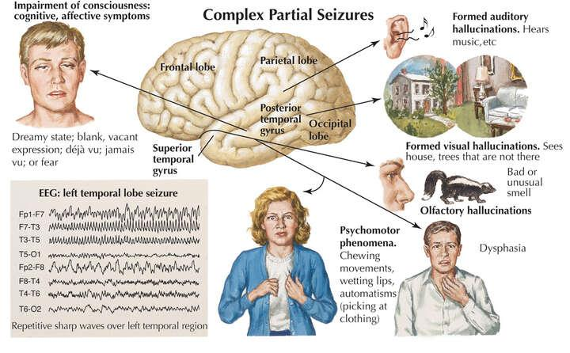
奈特神经系统疾病彩色图谱，人民卫生出版社，2011年

Slide 62
自动症（automatisms）
饮食自动症：吮吸、咀嚼、舔唇、伸舌
游动性自动症：无意识行走，甚至坐车或驾驶车辆
姿势自动症：病人瞪视不动，然后机械重复原动作，可表现为、搓手、抚面、解扣、摸索动作
语言自动症：重复语言

Slide 63
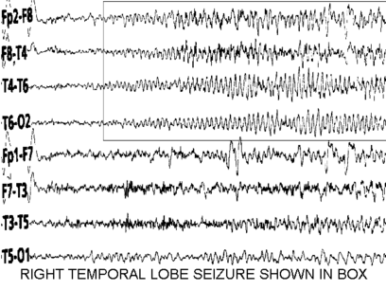
Electroencephalographic recording of a temporal-lobe complex partial seizure shows the seizure pattern (boxes).

Slide 64
Generalized Absence (GA) vs. Complex partial (CP) seizures
 | Gen. Absences | CPS
Aura | - | +/-
Onset | Abrupt | Gradual or abrupt
Duration | <15 sec | >30 sec
Termination | Abrupt | Usually Gradual
Postictal S & S | - | Most often +
Frequency | Many daily | Weekly-monthly
PPT by HV | Usually | Unlikely

Slide 65
Auras =simple partial seizures
Can precede complex partial seizure
can evolve to secondarily generalized seizure

Slide 66

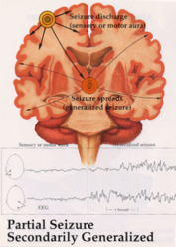
simple partial seizure (A) evolving to GTCS
C继发性全身性强直一阵挛发作（Secondary generalized tonic-clonic seizure）
complex partial seizure (B) evolving to GTCS
simple partial seizure(A) evolving to complex partial seizure (B) evolving to GTCS

Slide 67
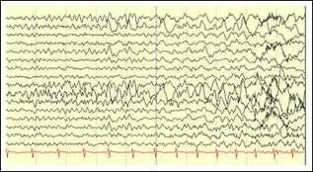
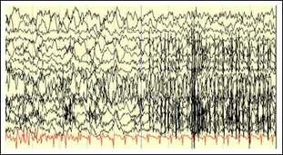
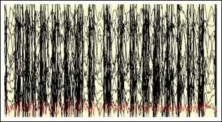
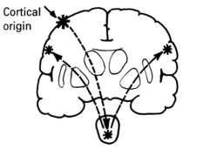
EEG-clinical seizure
Seizures which begin in one part of the brain as primary focal seizures can spread to the whole brain to become secondary generalised seizures.

Slide 68
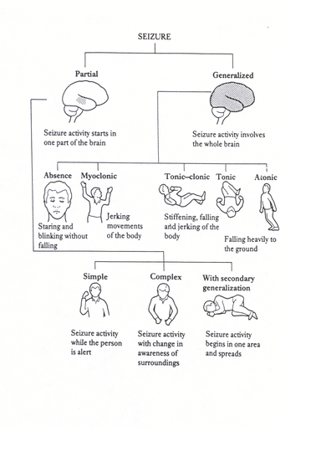
Types of
s
(focal)
Primary

Slide 69
三、癫痫及癫痫综合征的临床表现
（epilepsy syndromes ）
（几种常见类型）

Slide 70
1.Benign Childhood epilepsy with Centrotemporal spikes
- Accounts for 25% of all childhood epilepsies
- Onset between the ages of 3 - 13
- Simple partial onset beginning in the face
- Secondary generalization
- Usually seen at night
- Normal neurological exams
- EEG consists of high amplitude spike/wave discharges over centrotemporal area
- Etiology is genetic
- Excellent prognosis seizures well controlled on carbamazepine or gabapentin

Slide 71
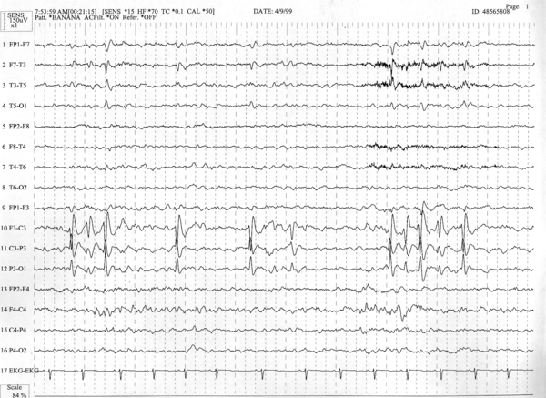
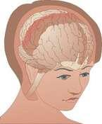

Slide 72
2.Benign focal epilepsy with occipital paroxysms aka Benign Occipital Epilepsy
occurs in the first decade of life
person is neurologically normal
simple visual hallucinations, transient blindness are symptoms
automatisms similar to psychomotor seizures
postictal headache ocurs in 25%
EEG: bi-occipital paroxysms in trains
EEG abnormalities disappear with eye opening
Associated with a good prognosis, disappears by adolescence

Slide 73

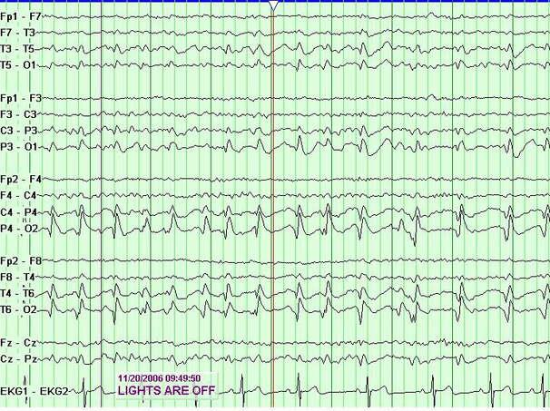
Benign Occipital Epilepsy
Fixation-Off EEG

Slide 74
3.颞叶癫痫
（Temporal lobe epilepsies ）
表现为SPS、CPS、继发GTCS或这些发作形式组合。
高度提示颞叶癫痫的特征：
1.表现自主神经和/或精神症状，嗅觉、听觉性症状的SPS；
2.伴消化性自动症的CPS，或其他自动症，长于1分钟；
常在儿童或青春期起病，常有高热惊厥史，部分有家族史
EEG可见一侧或双侧颞叶棘波，也可为非颞叶棘波或无异常
PET可显示颞叶局部代谢降低

Slide 75
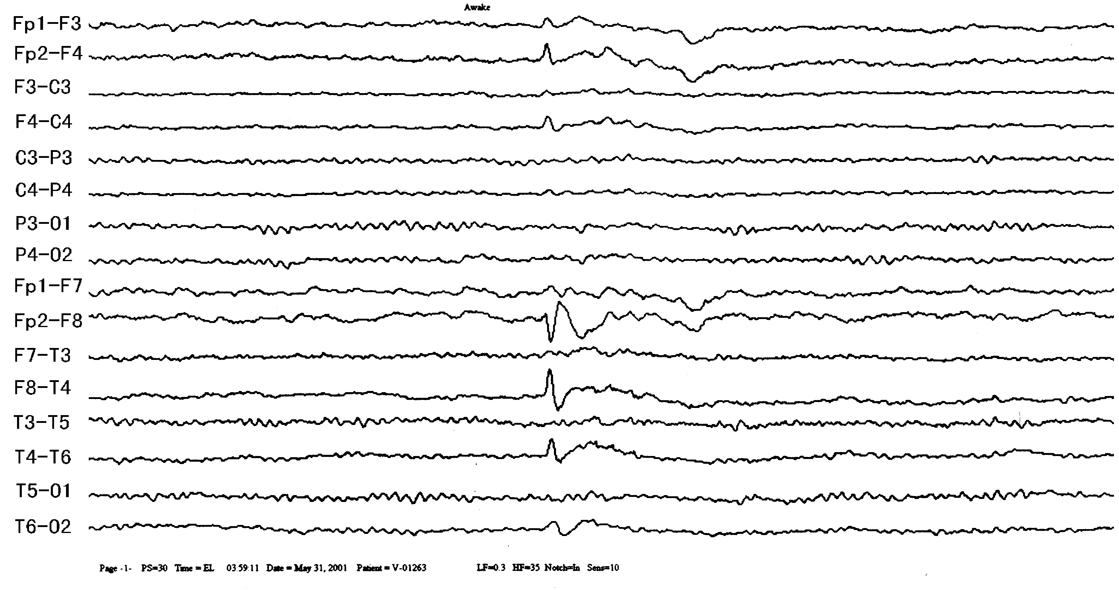
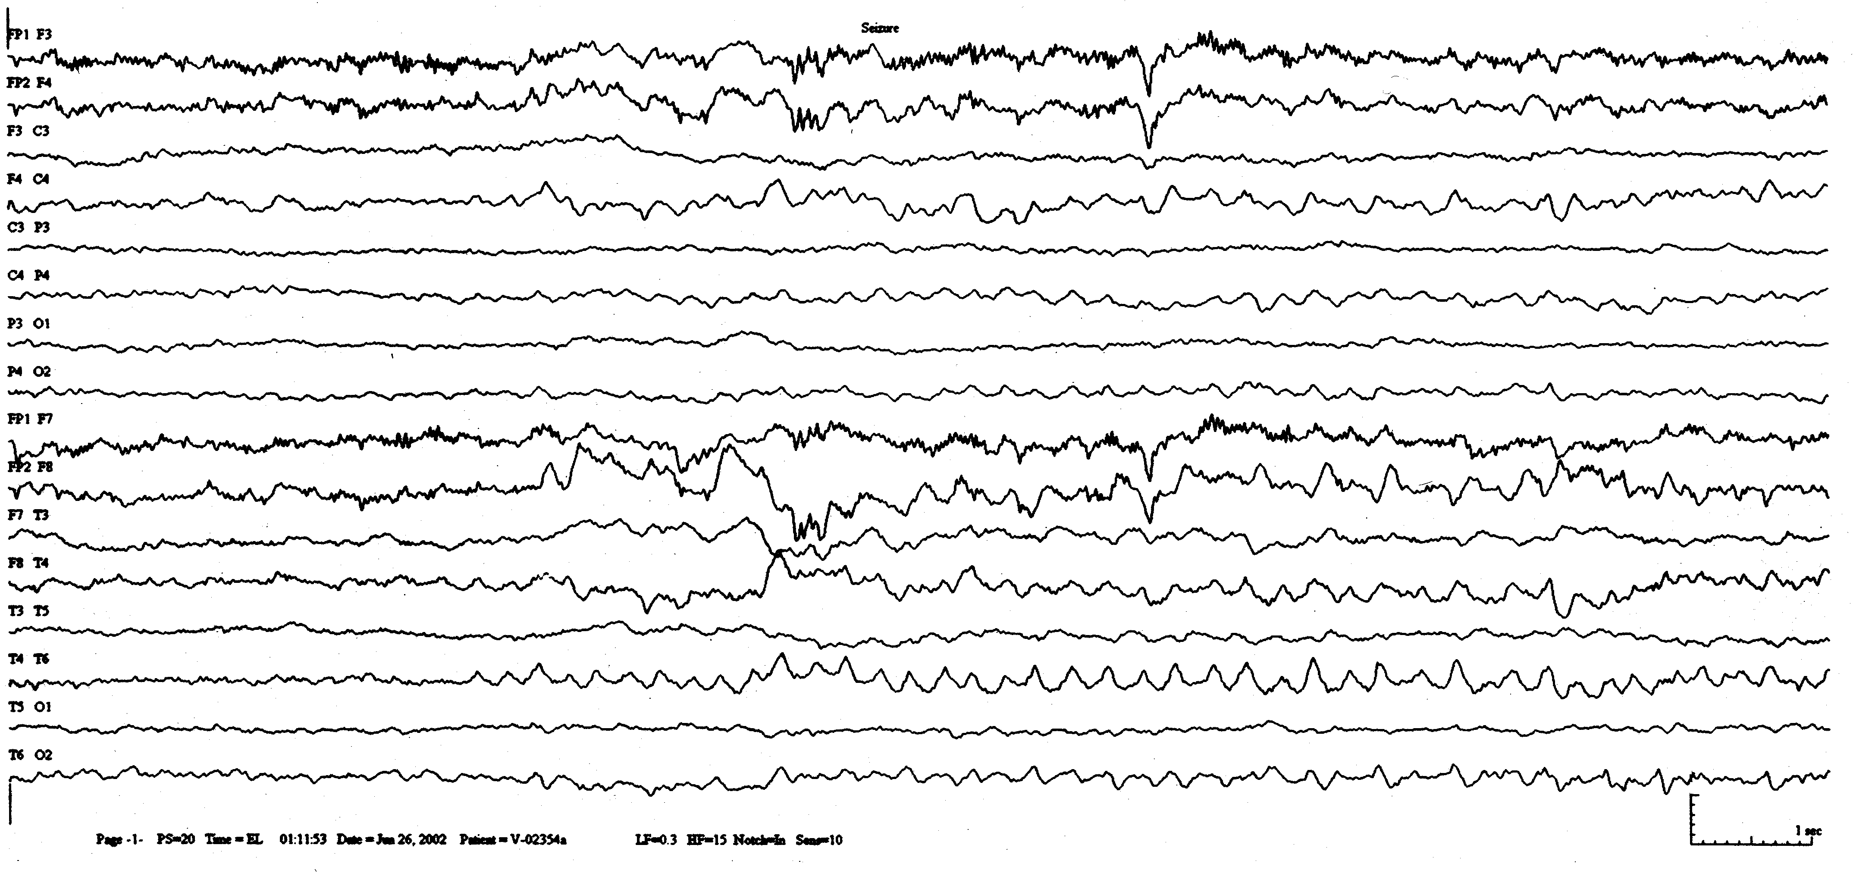
颞叶癫痫
左上图：发作间期
右下图：发作期
Notes:
75
绝大多数为内侧颞叶的癫癎样放电，因为海马结构比其他部分兴奋阈值更低，更容易在外界因素影响下出现损害，并出现癫癎样放电。癫癎样放电在国际10－20系统中主要位于一侧或双侧前颞区，在清醒描记和睡眠描记中均可以发现，困倦和睡眠能够诱发放电。尽管内侧颞叶的放电可以出现于任何年龄，但是最常见于青春期和成人期。

Slide 76
4.Childhood absence epilepsy
frequent absence seizures with abrupt onset and termination
generalized tonic clonic seizures are infrequent (<10%)
onset 3-12 years; peak 6-7 years, female preponderance
neurologically normal subject
3Hz Spike and wave complexes is the typical EEG abnormality
some develop GTC in adolescence or early adulthood

Slide 78
5.Juvenile Myoclonic Epilepsy
- Occurs in teens with a triad of seizures: myoclonic, absence, generalized tonic-clonic - Usually occur in the early morning and involves upper extremities manifests as clumsiness or jitters
- Exacerbated by stress and Tegretol - GTC events are commonly seen in morning - EEG shows 3/sec to 6/sec epileptic discharges - Specific treatment with valproate other medications will exacerbate seizures - May need life long treatment

Slide 79
6.Lennox Gastaut syndrome
this label is often used loosely for intractable epilepsy in childhood
key components are : specific seizure types which are difficult to control, specific interictal and ictal EEG abnormalities and diffuse cognitive dysfunction
tonic and atypical absence seizures are the most frequent seizure types
atonic seizures are rare but the label is abused for seizures where falls occur clinical
seizures begin at about the age of 2 years
typical EEG pattern may not be seen till 3 or 4 years of age
slow spike and wave complexes or multifocal independent sharp waves
mental retardation may evolve with time: not all patients are mentally retarded

Slide 80
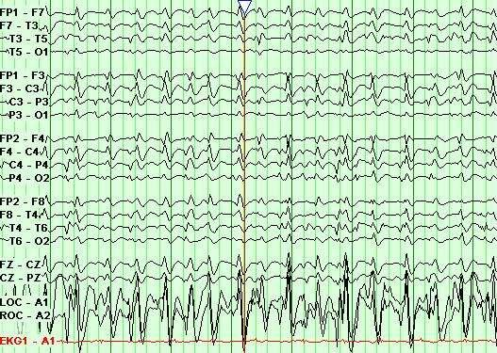
Symptomatic Generalized Epilepsy
Lennox-Gastaut Syndrome

Slide 81
7.Infantile Spasms
aka West’s syndrome
- Begins between the age 4 and 12 months
- Spasm consists of flexion of the trunk and legs with either abduction or adduction of the arms lasts only for 1- 2 secs
- May recur hundreds of times
- Normal development till onset of the seizure , 75 to 93% mentally retarded
- EEG shows hypsarrhythmia
- 50% continue to have epilepsy later in life half of which later develop Lennox- Gastaut syndrome
- Treatment is with ACTH, Steroids, Clonezapam

Slide 82
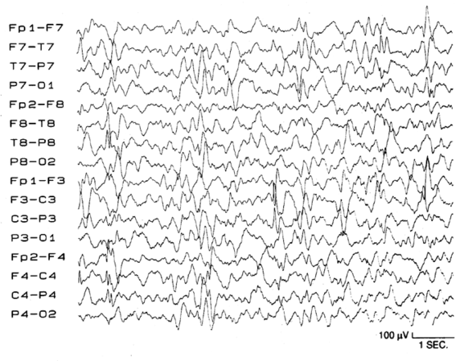
Hypsarrhythmia
Hypsarrhythmia in an infant with West's syndrome

Slide 83
四、新的癫痫发作类型：1.痴笑性发作
病因为下丘脑错构瘤
主要表现为无诱因的，与环境不相适宜的，不自然的痴笑发作，持续数秒钟，不伴意识障碍，每日发作多次，清醒及睡眠中均有发作
患儿还可有失神、强直、强直一阵挛等发作形式或继发全身性发作，常伴有智力发育落后
发作间期EEG为广泛性或限局在额、颞区的棘波；痴笑发作时显示广泛性低电压快节律或背景节律广泛性抑制
药物治疗多难以控制发作，有死于癫痫持续状态的报道。氯硝基安定及拉莫三嗪可能有效

Slide 84

MRI showing hypothalamic hamartoma in a child with gelastic seizures.

Slide 85
2.眼睑肌阵挛失神（EMA）癫痫发作
临床表现为发作性短暂、快速重复的眼睑阵挛性收缩，无明显意识丧失或仅有轻度意识障碍（伴失神）
脑电图同步出现泛化性高波幅3～5 Hz 多棘波或棘慢波发放，持续时间短暂（1～5 秒）
常由特征性的闭眼动作诱发，事实上所有患者均是光敏感性

Slide 86
五、难治或耐药性癫痫
癫痫发作经单独或联合应用两种以上的一线抗癫痫药物治疗2年以上，血药浓度已达最大有效治疗水平，癫痫未能很好地控制，这种患者的癫痫称为难治性癫痫(intractable epilepsy)（狭义），占癫痫患者的20%～30%
广义的难治性癫痫，指目前所有治疗方法仍不能控制的癫痫

Slide 87




六、癫痫的脑电图表现
常规EEG
VEEG
AEEG

Slide 88


癫痫的EEG

Slide 89
癫痫的EEG
高度失律——婴儿痉挛症
双侧性慢棘慢波综合（2-2.5CPS）——Lennox- Gastaut 综合症
双侧性３CPS棘慢波综合——失神发作，失神癫痫
双侧性规则/不规则多棘波、多棘慢波——肌阵挛癫痫
局灶性尖/棘波及尖/棘慢波综合——部分性癫痫

Slide 90
第五节 癫痫的诊断及鉴别诊断
The diagnostic evaluation has three goals :
First, to determine if the patient has epilepsy
Second, to classify the type of epilepsy and identify an epilepsy syndrome
Third, if possible, to define the specific underlying cause

Slide 91
癫痫的诊断方法
（Diagnosis of Epilepsy)
病史是诊断癫痫的主要依据
EEG是诊断癫痫必不可少的辅助检查
发作间期REEG阳性率40%-50%
长期监测阳性率75％-85％
1％-3％正常人可有癫痫样放电
神经影像学检查有助于发现癫痫病理灶，不能帮助诊断

Slide 92

MRI寻找病因
Temporal Lobe Epilepsy- Hippocampal Atrophy

Slide 93
癫痫诊断要靠‘他’(HE)
“地形”“血流”意不大
CT、 核 磁 找病因
确 诊 不能 依 靠 它
H: History E: EEG

Slide 94
病史关键在发作
发作重点有三个
开始、中间和结束
发作开始“ABC” （Aura Beginning position Consciousness)
发作中间问“T、T”(Types continuous Time)
发作结束问“P、P”(Paralysis Postictal state)
逐项询问莫漏过

Slide 95
鉴别诊断（Differential diagnosis）
Single
Recurrent
Nonepileptic
Epileptic
Syncope
Migraine
Psychogenic
Toxic
Cerebrovascular
Metabolic
Generalized
Partial
Absence
Tonic-clonic
Tonic
Clonic
Myoclonic
Atonic
Simple
Complex
Secondarily
Generalized
Adapted from International League Against Epilepsy. Epilepsia. 1981:22:489-501.

Slide 96
鉴别诊断-癔症
比 较 癫 痫 癔 症
发作场合 任何情况下 有精神诱因及有人在场时
发作特点 突然及刻板式发作 发作形式多样
眼位 上睑抬起，眼球上窜或转向一侧 眼睑紧闭，眼球乱动
面色 发绀 苍白或发红
瞳孔 散大，光反应消失 正常，光反应存在
Babinski征 常为阳性 阴性
摔伤，舌咬伤，尿失禁 可有 无
持续时间 约1-2min 可长达数小时
终止方式 自行停止 需安慰及暗示治疗

Slide 97
鉴别诊断（Differential diagnosis ）：晕厥
晕厥 癫痫
有前驱症状 常无
面色苍白,可变青,多汗 灰色,青紫
双目上翻 侧向(水平)偏斜
肌张力低下10-20秒增高 增高
尿失禁少见 常见
阵挛性抽搐罕见 在阵挛期必有
发作后无精神障碍 常有,较长
发作中EEG非特异性(N) EEG痫性放电

Slide 98
鉴别诊断（Differential diagnosis）
偏头痛
头痛明显、持续时间长
无意识改变
可有简单幻视
EEG上见局灶性慢波

Slide 99
ＴＩＡ(短暂性脑缺血发作)
鉴别诊断（Differential diagnosis ）
临床表现 ： 神经系统缺损症状
持续时间 ： 较长，但＜24小时
发病年龄 ： 中老年
脑血管病的危险因素：多
EEG : 正常或非特异异常
影像学检查: MRI可有腔梗

Slide 100
鉴别诊断：过度换气综合征
过度换气综合症是一种心身疾病,属焦虑障碍的一种。
由于精神紧张刺激植物神经兴奋，引起呼吸频率加快加深。呼出的二氧化碳增加，引发呼吸性碱中毒。
过度换气综合症多见于儿童和以自我为中心、好强任性、情绪不稳定的女性，学习、工作紧张者更易发病。
输氧、心理治疗、抗焦虑治疗有效

Slide 101
第六节 癫 痫 的 治 疗
（Treatment of epilepsy ）

Slide 102
Treatment
Therapy of epilepsy has three goals:
1. To eliminate seizures or reduce their frequency to the maximum extent possible.
2. To avoid the side effects associated with long-term treatment.
3. To assist the patient in maintaining or restoring normal psychosocial and vocational adjustment.

Slide 103


Slide 104
（一）病因治疗（treatment of etiology ）
如纠正代谢紊乱，手术切除肿瘤 ，治疗寄生虫
（二）药物治疗（drug therapy ）
早期治疗
根据发作类型选用抗癫痫药物
注意药物不良反应，定期复查血常规、肝功能
单药治疗，如单药治疗无效，可考虑联合用药
长期规律治疗
加减药、停药、换药遵循缓慢原则
（三）手术治疗（ surgical treatment ）

Slide 105

控制癫痫发作：药物治疗
药物治疗是主要手段
其总的原则是：以最小的有效剂量，达到最好的治疗效果，又无明显的副作用

Slide 106
一、用药时机
第一次癫痫发作后发作第二次癫痫的百分率高达80%
现主张一旦诊断明确，应立即开始治疗
无论何种情况，第二次非诱发性GTCS发作后，必须开始用抗癫痫药物治疗
但两次癫痫发作间期长于一年者可暂不用药

Slide 107
开始用药剂量
多数药物从小量开始，逐渐加量
丙戊酸、卡马西平加药速度比拉莫三嗪、妥泰、噻加宾可稍快
拉莫三嗪和托吡酯应逐渐加量,1个月左右达到治疗剂量
苯巴比妥、苯妥英钠、加巴喷丁、左乙拉西坦可开始就用治疗量
对发作频繁的病人加药速度可适当加快

Slide 108
二、根据发作类型选用抗癫痫药物
Classical
Phenytoin（苯妥英钠）
Phenobarbital（苯巴比妥）
Primidone （ 扑痫酮 ）
Carbamazepine（卡马西平）
Ethosuximide（乙琥胺）
Valproate (丙戊酸钠)
Newer
Lamotrigine（拉莫三嗪 ）
Felbamate（非氨酯 ）
Topiramate（托吡酯 ）
Gabapentin（加巴喷丁）
Tiagabine（替加平）
Vigabatrin（氨已烯酸 ）
Oxycarbazepine（奥卡西平）
Levetiracetam（左乙拉西坦）
In general, the newer AEDs have less CNS sedating effects than the classical AEDs

Slide 109
全面发作一线用药
全面性强直阵挛发作
丙戊酸纳
拉莫三嗪
失神发作
丙戊酸钠
乙琥胺
肌阵挛
丙戊酸钠
拉莫三嗪
Steven Karceski, Martha Morrell, Daniel Carpenter.The Expert Consensus Guideline Series Treatment of Epilepsy. Epilepsy Behavior 2, A1-A50(2001).

Slide 110
部分性发作一线用药
单纯部分发作
卡马西平
苯妥英
奥卡西平
拉莫三嗪
托吡酯
复杂部分发作
卡马西平
苯妥英
奥卡西平
拉莫三嗪
托吡酯
继发性全面发作
卡马西平
苯妥英
奥卡西平
拉莫三嗪
丙戊酸
托吡酯
Steven Karceski, Martha Morrell, Daniel Carpenter.The Expert Consensus Guideline Series Treatment of Epilepsy. Epilepsy Behavior 2, A1-A50(2001).

Slide 111
选药原则
特发性 部分性发作： 卡马西平，奥卡西平
症状性 全面性发作： 丙戊酸，拉莫三嗪

Slide 112
三、抗癫痫药物用法与副作用（一）
 | 有效血浓度mg/L | 每日剂量（mg） 儿童 |  | 副作用
 |  | 3~6岁 | >6岁 | 轻 | 中 | 重
苯妥因钠 | 10~25 | 100~150 | 150~300 | 胃肠道反应、牙龈增生、毛发增长、失眠头痛 | 皮疹、眼震、复视、呐吃、共济失调、贫血、低血钙、高血糖 | 剥脱性皮炎、粒细胞缺乏症、淋巴结肿大、脑病
卡马西平 | 4~10 | 200~400 | 400~800 | 胃肠道 反应、嗜睡、头痛 | 皮疹、血白细胞减少、眩晕、复视、共济失调、眼震 | 再生障碍性贫血、精神症状、剥削性皮炎
扑痫酮 | 5~15 |  | 250~1000 | 嗜睡、烦躁 | 共济失调、眩晕、皮疹、贫血、抑郁 | 剥脱性皮炎

Slide 113


Slide 114

Picture

Slide 115
抗癫痫药物用法与副作用（二）
 | 有效血浓度mg/L | 每日剂量（mg） 儿童 |  | 副作用
 |  | 3~6岁 | >6岁 | 轻 | 中 | 重
苯巴比妥 | 15~30 | 30~120 | 60~150 | 嗜睡、烦燥 | 皮疹、共济失调 | 剥脱性皮炎
丙戊酸钠 | 50~100 | 400~600 | 600~1000 | 胃肠道反应、嗜睡、脱发、头痛、震颤、体重增加 | 皮疹、共济失调 | 肝损害、血小板减少
乙琥胺 | 40~120 | 250~750 | 500~1000 | 胃肠道反应、头痛、眩晕 | 皮疹 | 精神症状、血小板减少、粒细胞缺乏
氯硝西泮 | 0.015~10.05 | 1~3 | 2~4 | 嗜睡、不宁、便秘、唾液增多 | 皮疹、呐吃、共济失调、精神症状 | 少见，白细胞缺乏

Slide 116
新AEDs伴有的严重及非严重的不良事件
AEDs | 严重不良事件 | 非严重不良事件
GBP | 无 | 体重↑，周围水肿，行为改变*
LTG | 皮疹, 包括STS和中毒性表皮坏死溶解（儿童风险↑，同时应用VPA更常见，缓慢滴定↓）过敏反应，包括肝、肾衰竭，DIC和关节炎的风险。 | 痉挛＊，失眠
OXC | 低血钠（老年人更常见），皮疹 | 无
TPM | 肾结石，开角型青光眼，少汗＊ | 代谢性酸中毒，体重↓，语言功能障碍
LVT | 无 | 烦躁／行为改变
TGB | 木僵或棘慢复合波木僵 | 无力
ZNS | 皮疹，肾结石，少汗＊ | 烦躁，光敏感，体重↓
＊主要见于儿童

Slide 117
四、尽量选用单药治疗
抗癫痫药不是越多效果就越好，多药不一定能提高疗效
单用比合用副作用少
如发生副作用，单药容易处理
单药比多药病人的依从性好
单药费用便宜

Slide 118
换药原则
换药采取加用新药递减旧药的原则，至少有5-10天的过渡期
不宜加用新药后骤然停用原来的旧药,否则会引起癫痫发作加重,甚至诱发癫痫持续状态
奥卡西平换卡马西平例外
左乙拉西坦亦可快速调换

Slide 119
下列情况下可考虑联合用药:
在排除选药有误、剂量不足、服药不规则等因素而确认为单药治疗失败后,可加用第二种药物
难治性癫痫患者试用多种单药治疗方案无效
有多种发作类型,可根据发作类型联合用药

Slide 120
合理的联合用药（宜相互搭配）
不同化学结构和作用机理的药
如 丙戊酸钠﹢卡马西平
药物间相互作用少的
如 卡马西平﹢加巴喷丁

Slide 121
不宜搭配的联合用药
化学结构及作用机理相似的药
例如： 苯巴比妥＋扑痫酮
药物间相互作用大的药
例如：苯妥英钠＋卡马西平（均为肝酶诱
导剂）
毒副反应相同或可能产生特殊反应的药
例如：苯巴比妥＋氯硝安定（加重嗜睡）

Slide 122


Slide 123
合理联合用药
最好搭配 较好搭配 不好的搭配
VPA+ESM CBZ+VPA PHT+CBZ
“全部”+VGB CBZ+PB VBA+PB
“全部”+LTG PHT+VPA
“全部”+TPM PHT+PB
“全部”+GBP
“全部”包括：CBZ，PHT，VPA，PB

Slide 124
五、终止治疗的时机
GTCS、 clonic seizures、Tonic seizures 发作控制4~5年后可考虑停药，失神发作半年
CPS长期用药
GTCS停药过程不小于1年，失神发作不小于半年
EEG可供参考

Slide 125
Outcome of Medical Therapy for Epilepsy
75％ ～85% treatable， 15％ ～25% intreatable

Slide 126
耐药性癫痫治疗
多考虑选用联合治疗，注意药物间的相互作用
药物治疗无效时，可考虑手术治疗

Slide 127


癫痫灶切除加皮层下电灼

Slide 128


难治性癫痫治疗：Vagal Nerve Stimulation

Slide 129
癫 痫 持 续 状 态
(Status epilepticus )

Slide 130
【Definition】
Two or more sequential seizures without regaining consciousness, or a single seizure last more than 30 minutes (Jama 1993)
Any seizure lasting more than 5 minutes or two or more discrete seizures between which there is incomplete recovery of consciousness (Epilepsia 2001)

Slide 131
【 Pathophysiology 】
内源性抑制作用减弱——突触后膜GABA受体内陷
内源性兴奋作用升高——突触后膜谷氨酸受体凸现

Slide 132
【 Inducement 】
停药不当
Abrupt withdrawl of anticonvulsants.
不规范服用抗癫痫药
Irregular administration of AEDs.
感染、精神刺激、过度疲劳、妊娠、饮酒
Infection, psychostimulation, excessive fatigue, pregnancy, potation.

Slide 133
【 持续状态类型】
任何类型均可出现癫痫持续状态，但以全身性强直一阵挛发作持续状态最常见
Generalized convulsive status epilepticus: The most common

Slide 134
【 Classification 】
惊厥性全身性癫痫持续状态（强直一阵挛发作）
Generalized convulsive status epilepticus(tonic-clonic)
非惊厥性全身癫痫持续状态（失神发作）
Non-convulsive status epilepticus(absence)
单纯部分性发作持续状态
Simple partial status epilepticus
复杂部分性发作持续状态
Complex partial status epilepticus.

Slide 135
惊厥性全身性癫痫持续状态（一）
(Generalized convulsive status epilepticus )
表现：全身性抽搐反复发生，发作间隙 期神志未能恢复正常
危害：多器官功能衰竭、危及生命，属神经科急症

Slide 136
惊厥性全身性癫痫持续状态（二）
(Generalized convulsive status epilepticus )
（一）一般处理(General management ) ：维持生命体征，处理并发症
保持呼吸道通畅、吸氧、气管切开、心电监护、放置牙垫 脑水肿(hydrocephalus)→甘露醇（ mannitol）
控制感染（Control infection）→抗生素（antibiotics）
高热（hyperpyrexia）→物理降温
代谢紊乱（metabolism disturbance ）→纠正（correct）
营养支持（nutritional support）

Slide 137
惊厥性全身性癫痫持续状态（三）
(Generalized convulsive status epilepticus )
（二）尽快控制发作（Control the seizures ）
1.安定（valium ）：首选。成人10-20mg，每分钟
3 ~ 5mg静推。15分钟后如复发可重复给药或用
100~200mg溶于5%葡萄糖生理盐水中，于12小
时内缓慢静脉滴注。儿童0.3-0.5mg/kg
副作用(side effect)：抑制呼吸(Inhibit respiration)

Slide 138
惊厥性全身性癫痫持续状态（四）
(Generalized convulsive status epilepticus )
2. 苯妥英钠(phenytoin )
起效稍慢，作用时间长（10-15小时）
无呼吸抑制
成人15-18mg/kg，儿童18mg/kg
单用或安定之后用
静脉滴注速度不超过50mg/min
副作用：血压下降、心律失常。有心功能不全、心律失常者慎用

Slide 139
惊厥性全身性癫痫持续状态（五)
(Generalized convulsive status epilepticus )
3.10%水合氯醛(chloral hydrate )：
20-30ml加等量植物油保留灌肠
4.副醛(paraldehyde )：
8-10ml肌注或15-30ml加等量植物油保留灌肠
可引起呛咳，有呼吸系统疾病者慎用

Slide 140
惊厥性全身性癫痫持续状态（六)
(Generalized convulsive status epilepticus )
(三)维持治疗(maintain treatment )：
苯巴比妥0.1～0.2肌注，Q8h
同时鼻饲卡马西平或苯妥英钠
(四)去除诱因(clear inducement )：
CNS感染、突然停药

Slide 141
难治性癫痫持续状态
（对一线药物无效，持续一小时以上）
1.异戊巴比妥钠(amobarbital sodium )：
成人0.5g溶于注射用水10ml静脉推注，儿童1-4岁0.1g/次，5岁以上，0.2g/次
副作用：血压、呼吸抑制
2.咪哒唑仑：
首剂0.15-0.2mg/kg静注，0.06-0.6mg/（kg.h）静滴维持
对呼吸和血压的抑制作用比传统药物小
3.丙泊酚：
起效快， 1-2mg/kg静注， 1-10mg/（kg.h）静滴维持
咪哒唑仑和丙泊酚应用时，需有呼吸支持
4.利多卡因(lidocaine )：
1-3mg/kg静注。 1.5-2mg/kg加入10%葡萄糖液内静滴维持
心脏传导阻滞及心动过缓者慎用
5.其他：上述方法无效者，用硫喷妥钠(thiopentone ) ，氯氨酮

Slide 142

Thank you!

